Slide 1
(20242Q) 72.27 - Sistemas de Inteligencia Artificial - Comisión: S
Pellegrini Jorge Orlando
Grupo 9

Slide 2
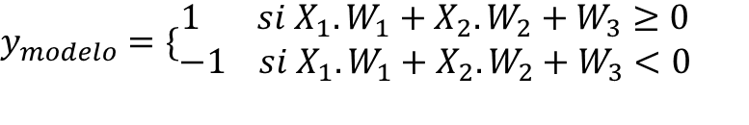
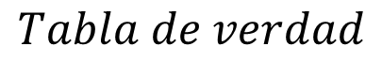
Ejercicio 1
$$Perceptrón simple con función de activación escalón$$
$y_{modelo}=\{\begin{matrix}1 si{ X}_{1}.W_{1}+X_{2}.W_{2}+W_{3}≥0 \\ −1 si{ X}_{1}.W_{1}+X_{2}.W_{2}+W_{3}<0\end{matrix}$
X1 | X2 | AND(X1,X2)
-1 | -1 | -1
-1 | 1 | -1
1 | -1 | -1
1 | 1 | 1
$$W_{nuevo}=W_{viejo}+η\left(y_{dato}−y_{modelo}\right)X_{dato}$$
$$Se actualiza los pesos en orden aleatorio$$
$Tabla de verdad$
$$E_{iteración}=Puntos clasificados incorrectamente$$
$$Ecuación de la frontera de decisión$$

Slide 3
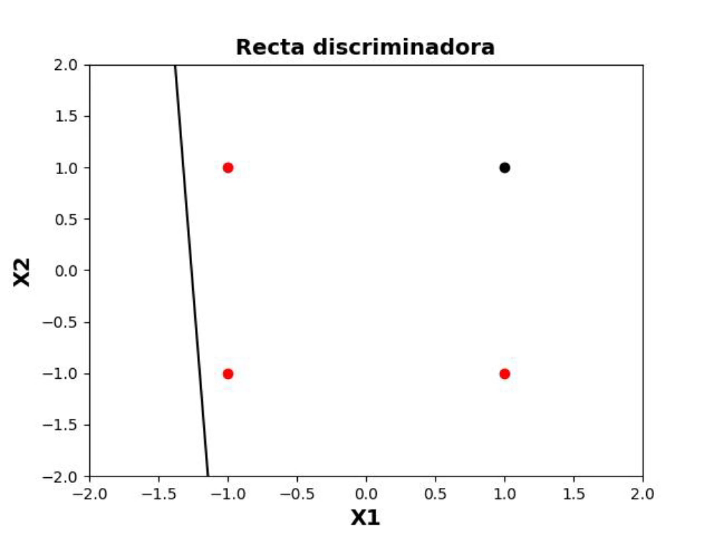
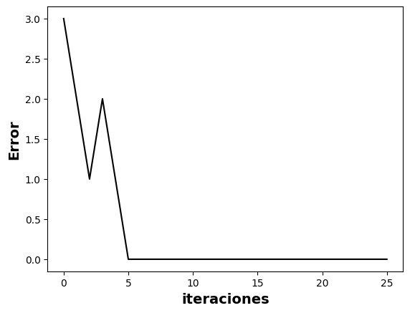
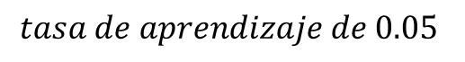
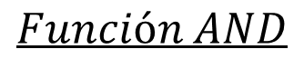
Ejercicio 1
$$Perceptrón simple con función de activación escalón$$
$$Función AND$$
$$tasa de aprendizaje de 0.05$$

Slide 4
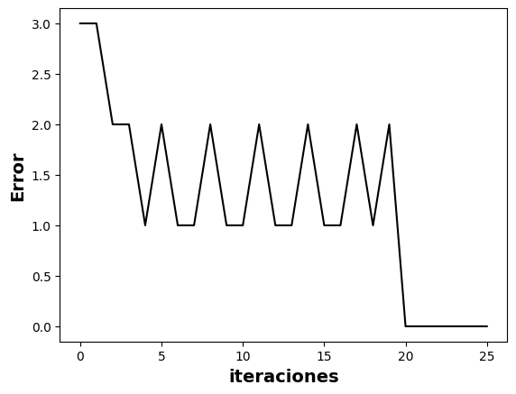
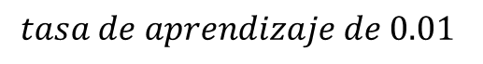
Ejercicio 1
$$Perceptrón simple con función de activación escalón$$
$$Función AND$$
$$tasa de aprendizaje de 0.01$$

Slide 5
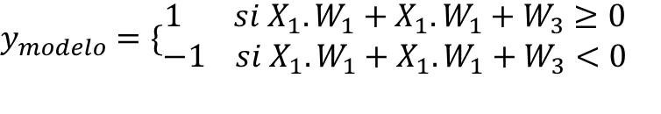
Ejercicio 1
$$Perceptrón simple con función de activación escalón$$
$y_{modelo}=\{\begin{matrix}1 si{ X}_{1}.W_{1}+X_{1}.W_{1}+W_{3}≥0 \\ −1 si{ X}_{1}.W_{1}+X_{1}.W_{1}+W_{3}<0\end{matrix}$
X1 | X2 | XOR(X1,X2)
-1 | -1 | -1
-1 | 1 | 1
1 | -1 | 1
1 | 1 | -1
$$W_{nuevo}=W_{viejo}+η\left(y_{dato}−y_{modelo}\right)X_{dato}$$
$$Se actualiza los pesos en orden aleatorio$$
$Tabla de verdad$
$$E_{iteración}=Puntos clasificados incorrectamente$$
$$Ecuación de la frontera de decisión$$

Slide 6
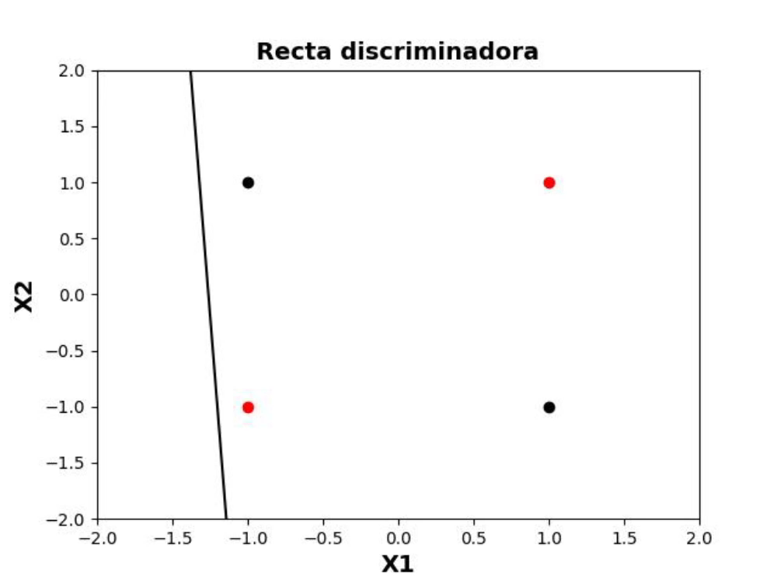
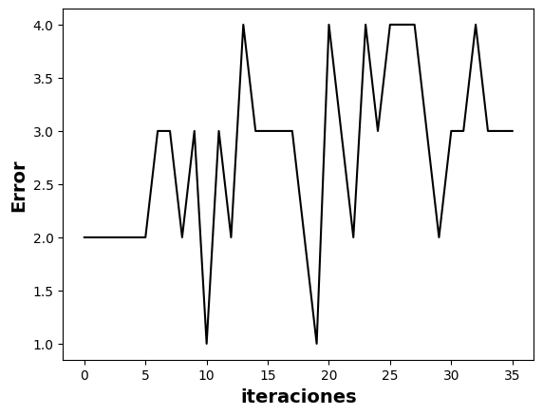
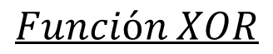
Ejercicio 1
$$Perceptrón simple con función de activación escalón$$
$$Función XOR$$
$$tasa de aprendizaje de 0.05$$

Slide 7
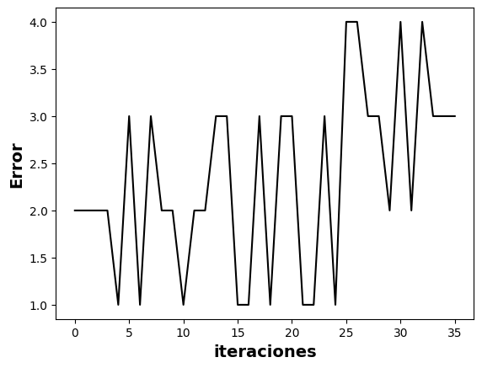
Ejercicio 1
$$Perceptrón simple con función de activación escalón$$
$$Función XOR$$
$$tasa de aprendizaje de 0.01$$

Slide 8
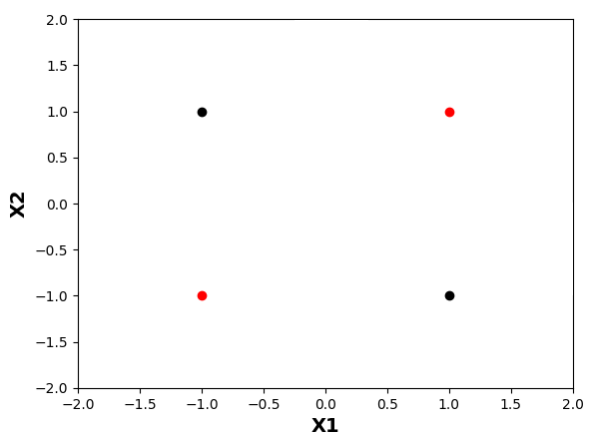
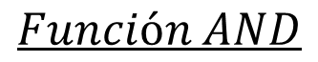
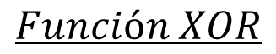
Ejercicio 1
$$Perceptrón simple con función de activación escalón$$
$$Función AND$$
$$Función XOR$$
Sistema linealmente separable
Sistema no linealmente separable
La frontera de decisión puede ser una recta

Slide 9
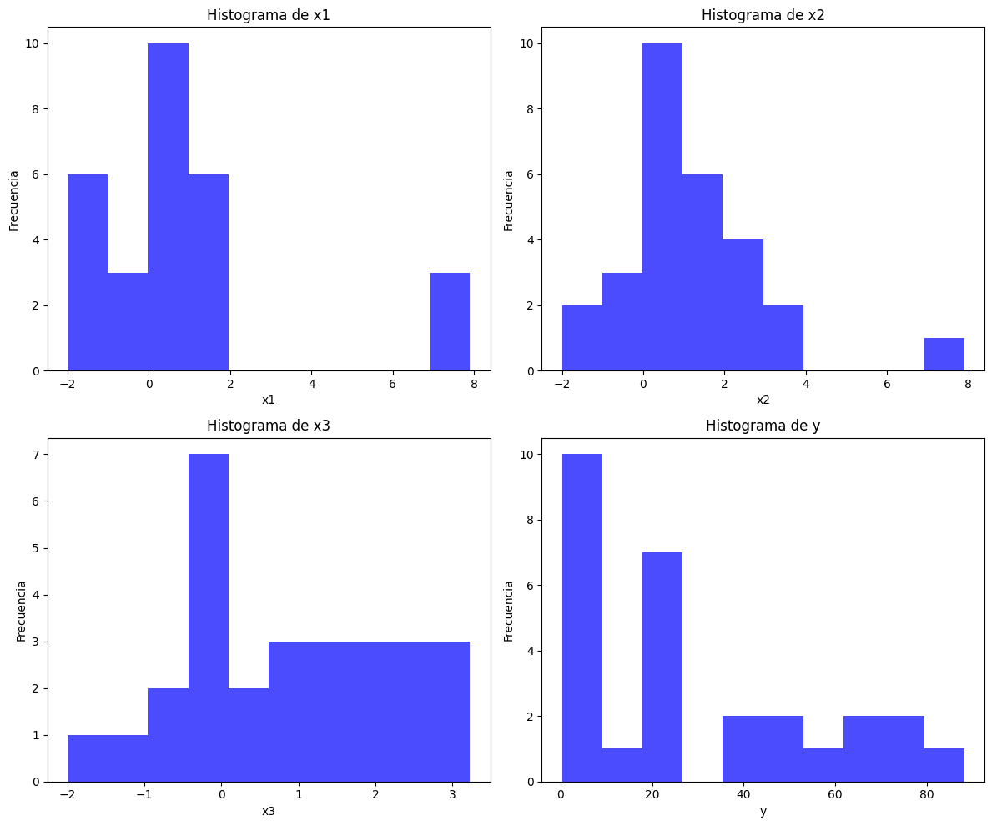
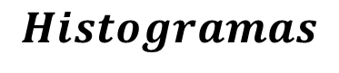
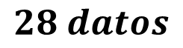
Ejercicio 2
$$Histogramas$$
$$28 datos$$

Slide 10

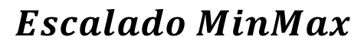
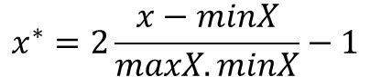
Ejercicio 2
$$x^{∗}=2\frac{x−minX}{maxX.minX}−1$$
$$Escalado MinMax$$
$$28 datos$$

Slide 11
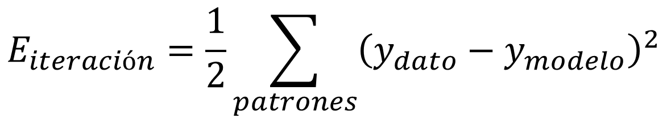
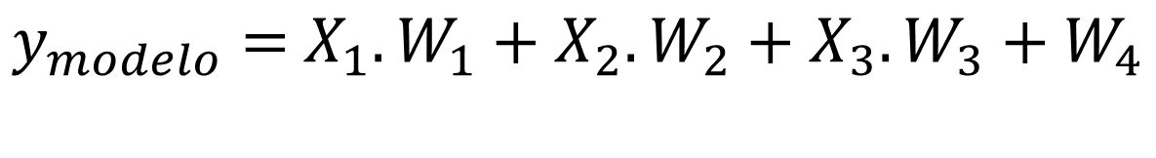
Ejercicio 2
$$Perceptrón simple lineal −función de activación identidad$$
$$y_{modelo}={ X}_{1}.W_{1}+X_{2}.W_{2}+X_{3}.W_{3}+W_{4}$$
$$W_{nuevo}=W_{viejo}+η\left(y_{dato}−y_{modelo}\right)X_{dato}$$
$$Se actualiza los pesos en orden aleatorio$$
$$E_{iteración}=\frac{1}{2}\sum_{patrones}{{\left(y_{dato}−y_{modelo}\right)}^{2}}$$

Slide 12
Ejercicio 2
$$Perceptrón simple lineal −función de activación identidad$$
Capacidad de aprendizaje
Se emplea todo el set de datos
x1
x2
x3
Modelo
y

Slide 13
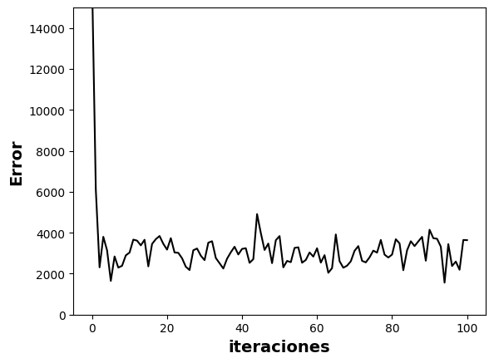
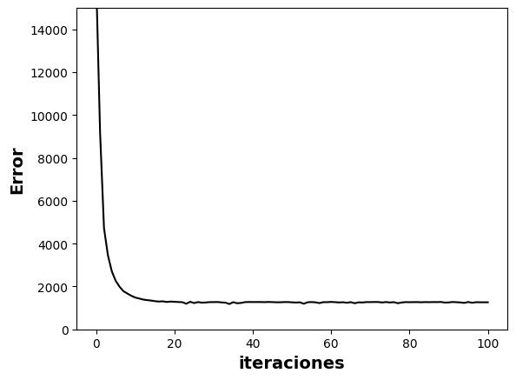
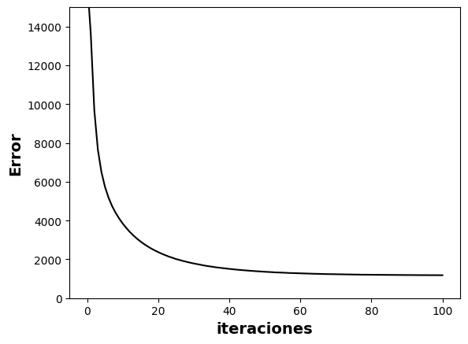
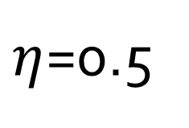

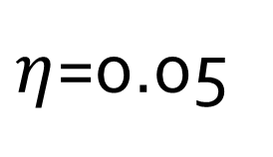
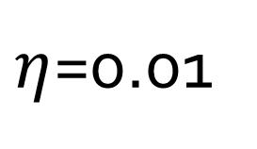
Ejercicio 2
$$Perceptrón simple lineal$$
$$\text{Influencia} \text{de} \text{la} \text{tasa} \text{de} \text{aprendizaje}$$
$η$=0.5
$η$=0.05
$η$=0.01

Slide 14
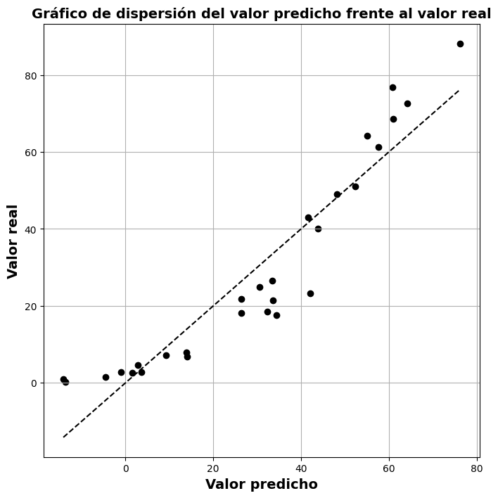
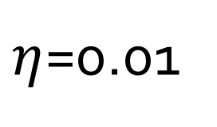
Ejercicio 2
$$Perceptrón simple lineal$$
$η$=0.01

Slide 15
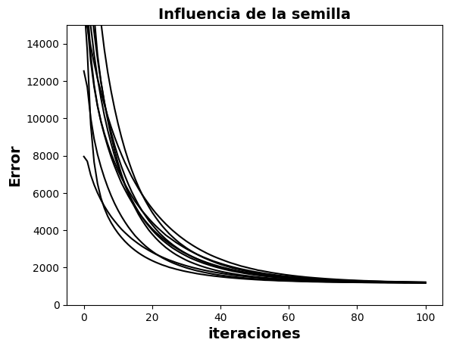
Ejercicio 2
$$Perceptrón simple lineal$$
$η$=0.01

Slide 16
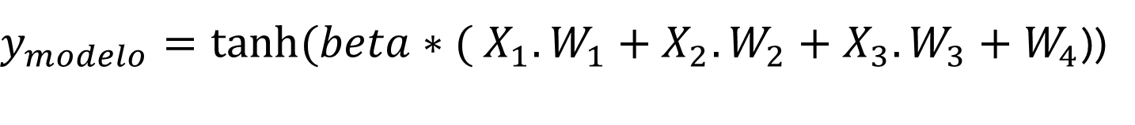
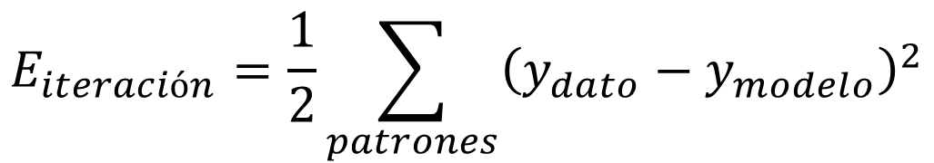
Ejercicio 2
$$Perceptrón simple no lineal−función de activación tanh$$
$y_{modelo}={tanh⁡(beta∗( X}_{1}.W_{1}+X_{2}.W_{2}+X_{3}.W_{3}+W_{4}$))
$$W_{nuevo}=W_{viejo}+η\left(y_{dato}−y_{modelo}\right){∗g∗X}_{dato}$$
$$g=beta∗(1−{\left({tanh⁡(beta∗( X}_{1}.W_{1}+X_{2}.W_{2}+X_{3}.W_{3}+W_{4}\text{))}\right)}^{2})$$
$$Se actualiza los pesos en orden aleatorio$$
$$E_{iteración}=\frac{1}{2}\sum_{patrones}{{\left(y_{dato}−y_{modelo}\right)}^{2}}$$

Slide 17
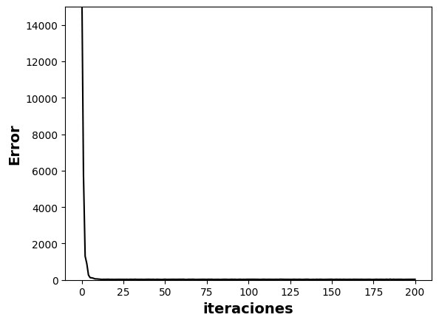
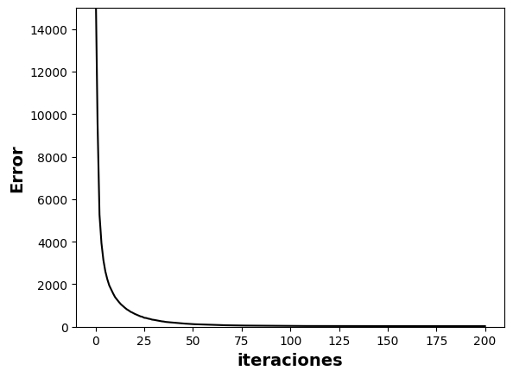
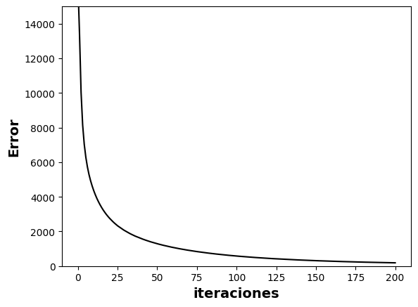
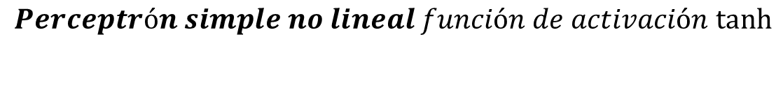
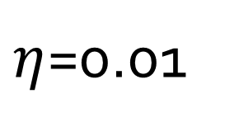
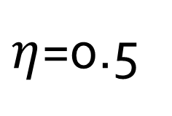
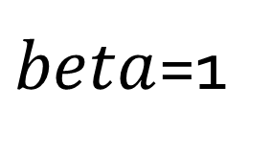
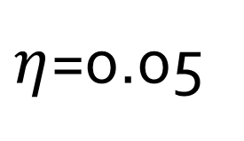
Ejercicio 2
$Perceptrón simple no lineal$ $función de activación tanh$
$$\text{Influencia} \text{de} \text{la} \text{tasa} \text{de} \text{aprendizaje}$$
$beta$=1
$η$=0.5
$η$=0.05
$η$=0.01

Slide 18
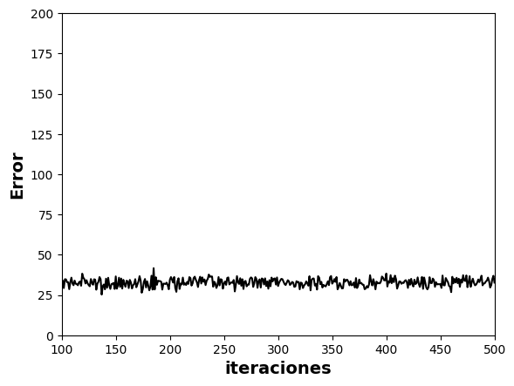
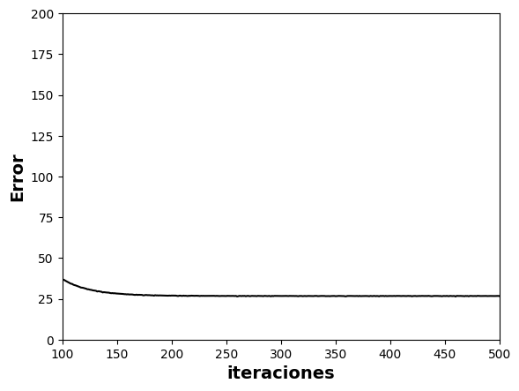
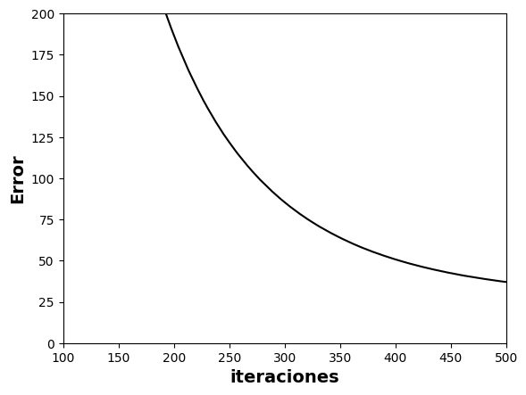
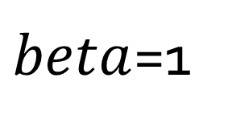
Ejercicio 2
$Perceptrón simple no lineal$ $función de activación tanh$
$$\text{Influencia} \text{de} \text{la} \text{tasa} \text{de} \text{aprendizaje}$$
$beta$=1
$η$=0.5
$η$=0.05
$η$=0.01

Slide 19
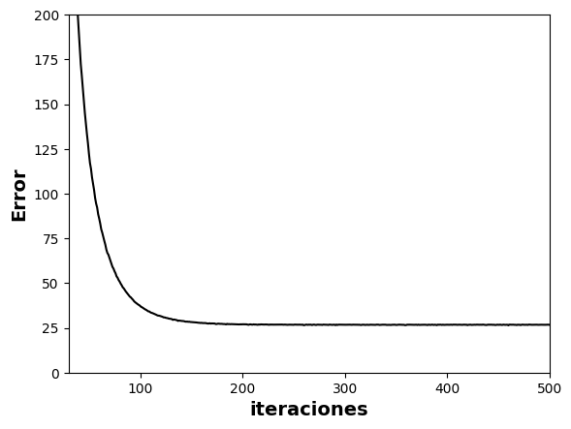
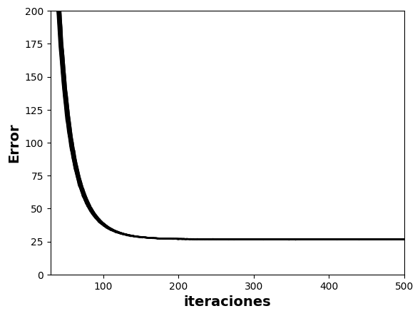
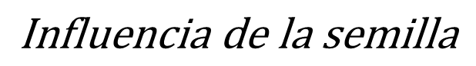
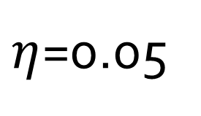
Ejercicio 2
$Perceptrón simple no lineal$ $función de activación tanh$
$$\text{Influencia} \text{de} \text{la} \text{semilla}$$
$η$=0.05

Slide 20







Ejercicio 2
$Perceptrón simple no lineal$ $función de activación tanh$
$$\text{Influencia} \text{de} \text{Beta}$$
$beta$=1
$beta$=5
$beta$=0.3

Slide 21



Ejercicio 2
$Perceptrón simple no lineal$ $función de activación tanh$
$$\text{Influencia} \text{de} \text{Beta}$$
$Dominio_{beta}$=[-8;8]
$$10 puntos$$

Slide 22


Ejercicio 2
$Perceptrón simple no lineal$ $función de activación tanh$
$$beta=1$$

Slide 23
Ejercicio 2
$Perceptrón simple no lineal$ $función de activación tanh$
¿Cómo elegir el mejor conjunto de entrenamiento?
El mejor conjunto de entrenamiento es el que no se elije
¿Qué efecto tiene dicha elección en la capacidad de generalización?
No debe tener efecto
Si lo tiene, puede ser un indicio de que el set de datos no contiene la información para predecir el fenómeno
Por falta de datos y/o por la naturaleza de los mismos

Slide 24






$Perceptrón simple no lineal$ $función de activación tanh$
Capacidad generalizadora
Split: validación/entrenamiento
Split 0.1
Split 0.3
Split 0.5
Split 0.7
Split 0.9

Slide 25


$Perceptrón simple no lineal$ $función de activación tanh$
Capacidad generalizadora
Mismo Split - Diferente semilla
Split 0.1

Slide 26



$Perceptrón simple no lineal$ $función de activación tanh$
Capacidad generalizadora
Split 0.3
Mismo Split - Diferente semilla
Beta= 1
Tasa=0.05
No se puede minimizar la validación ya que depende del Split
Set con pocos datos

Slide 27
$Perceptrón simple no lineal$ $función de activación tanh$
Capacidad generalizadora
Split 0.3
Bias= 1
Tasa=0.05
Se evalúa si existe un beta que atenúe el efecto para un numero de semillas con un Split fijo

Slide 28



$$Perceptrón simple no lineal$$
Capacidad generalizadora
Split 0.3
Beta= 1
Tasa=0.05
Split 0.3
Beta= 0.3
Tasa=0.05
Se evalúa los extremos para diferentes semillas
Split 0.3
Beta= 5
Tasa=0.05

Slide 29




$$Perceptrón simple no lineal$$
Capacidad generalizadora
Split 0.3
Beta= 1
Tasa=0.05
Split 0.3
Beta= 0.8
Tasa=0.05
Split 0.3
Beta= 2
Tasa=0.05
Split 0.3
Beta= 0.6
Tasa=0.05
Split 0.3
Beta= 3
Tasa=0.05

Slide 30





$$Perceptrón simple no lineal$$
Capacidad generalizadora
Split 0.1
Beta= 1
Tasa=0.05
Split 0.1
Beta= 0.8
Tasa=0.05
Split 0.1
Beta= 2
Tasa=0.05
Split 0.1
Beta= 0.6
Tasa=0.05
Split 0.1
Beta= 3
Tasa=0.05

Slide 31
$$Perceptrón simple no lineal$$
Capacidad generalizadora
Si se baja el Split, el conjunto de validación no representa el comportamiento de nuevos datos
Se puede plantear que el punto extremo no representa el comportamiento a predecir del set de datos y por lo tanto se lo descarta.

Slide 32


$$Perceptrón simple no lineal$$
Capacidad generalizadora
Se puede plantear que el punto extremo no representa el comportamiento a predecir del set de datos y por lo tanto se lo descarta.
Split 0.3
Beta= 1
Tasa=0.05
Split 0.1
Beta= 1
Tasa=0.05

Slide 33


$$Perceptrón simple no lineal$$
Capacidad generalizadora
Se elije un Split de 0.1 por ser reproducible
Split 0.1
Beta= 1
Tasa=0.05
Split 0.1
Beta= 0.5
Tasa=0.05
Split 0.1
Beta= 5
Tasa=0.05

Slide 34

$$Perceptrón simple no lineal$$
Capacidad generalizadora
Se elije un Split de 0.1 por ser reproducible, Beta=1, Tasa=0.05

Slide 35

$$Perceptrón simple no lineal$$
Capacidad generalizadora
Se esperaba:

Slide 36


$$Perceptrón simple no lineal$$
Capacidad generalizadora
Realidad:

Slide 37




Ejercicio 3
$$Perceptrón multicapa$$
Dígitos
Números pares:
Números impares:
Etiqueta 1
Etiqueta 0

Slide 38
Ejercicio 3
$$Perceptrón multicapa$$
Planteo del problema

Slide 39


Ejercicio 3
$$Perceptrón multicapa$$
1) 35 nodos de entrada, n neuronas en capa oculta y una salida.
2) Se inicia el ciclo de cálculo. Presentando el patrón
3) Se calcula la salida del sistema (feedforward) (Y_{Output}). Utilizando la función logsig como función de transferencia.
Esquema
.
Backpropagation
4) Se computa el error (
) y f' para la salida de la red.
.
5) Se calcula la señal delta para la salida:
6) Actualización de los pesos sinápticos de las conexiones de las neuronas "k" de la capa oculta a la salida.
7) Actualización de los pesos sinápticos de las conexiones "Wek" desde las entradas (e) a las neuronas k de la capa oculta.
Se repiten los pasos 2 a 7 para todos los patrones a aprender.
Se efectúa el cálculo del Error Cuadrático a todo el set de patrones "e" como:

Slide 40

Ejercicio 3
$$Perceptrón multicapa$$
Resultado
Iteraciones=900
Tiempo=3s +/- 0.5
Neuronas capa oculta= 20
Tasa= 0.25
Salida:

Slide 41

Ejercicio 3
$$Perceptrón multicapa$$
Resultado
Iteraciones=900
Tiempo=3s +/- 0.5
Neuronas capa oculta= 1
Tasa= 0.25
Salida:

Slide 42



Ejercicio 3
$$Accuracy=\frac{Predicciones correctas}{total de predicciones}$$
Iteraciones=900
Tiempo=3s +/- 0.5
Neuronas capa oculta= 20
Tasa= 0.25

Slide 43

Ejercicio 3
$$Accuracy=\frac{Predicciones correctas}{total de predicciones}$$
Iteraciones=900
Tiempo=3s +/- 0.5
Neuronas capa oculta= 1
Tasa= 0.25

Slide 44


Ejercicio 3
$$Accuracy=\frac{Predicciones correctas}{total de predicciones}$$
Iteraciones=900
Tiempo=3s +/- 0.5
Neuronas capa oculta= 2
Tasa= 0.25

Slide 45



Ejercicio 3
Iteraciones=900
Tiempo=2s +/- 0.5
Neuronas capa oculta= 8
Tasa= 0.25

Slide 46






Simulated annealing
Ejercicio 3
Original:
$$P=p_{0}e^{\frac{−∆E}{T}}$$
$$∆E$$
: Variación de la función objetivo
$$T$$
: f(iteraciones)
Se toma un movimiento al azar, se acepta si
$∆E<0$ o con una probabilidad P
$$T=\frac{Ti}{iteraciones}$$
Fuente:Ledesma, S., Ruiz, J., & Garcia, G. (2012). Simulated annealing evolution. Simulated Annealing-Advances, Applications and Hybridizations, 210-218.

Slide 47


Simulated annealing
Ejercicio 3
Gradiente descendiente
Iteraciones=30000
T inicial=1000
P inicial=1
Tiempo=20s +/- 2
Neuronas capa oculta= 8
Iteraciones=900
Tiempo=1s +/- 0.3
Neuronas capa oculta= 8

Slide 48

Discriminador de dígito
Ejercicio 3
Se modifica y
10 neuronas de salida
20 neuronas de la capa oculta
Tiempo= 1s +/- 0.5

Slide 49


Discriminador de dígito
Ejercicio 3
10 neuronas de salida
20 neuronas de la capa oculta

Slide 50

Discriminador de dígito
Ejercicio 3
20 neuronas de la capa oculta
Se añade bias

Slide 51


Influencia del bias
Ejercicio 3
4 neuronas de la capa oculta
Sin bias
con bias

Slide 52

Influencia de los gradientes
Ejercicio 3
4 neuronas de la capa oculta
Momentum- factor de 0.9
Adam- Beta1=0.9; Beta2=0.9
Tasa de 0.25

Slide 53

Influencia de los gradientes
Ejercicio 3
4 neuronas de la capa oculta
Momentum- factor de 0.7
Adam- Beta1=0.6; Beta2=0.8
Tasa de 0.25

Slide 54




Influencia de cambiar un pixel del primer patrón
Ejercicio 3
1 cambio
1 accuracy
5 cambios
0.9 accuracy
10 cambios
0.5 accuracy
15 cambios
0 accuracy
35 cambios
0 accuracy

Slide 55

Influencia de cambiar un pixel del primer patrón
Ejercicio 3
0 accuracy
30 cambios

Slide 56
Gracias por la atención

